Slide 1
校园二手货交易网站
周籽宏17051940
部门：设计部

Slide 2
CONTENTS
需求分析
功能介绍
界面简介
PART 04

Slide 3

需求分析
The user can demonstrate on a projector or computer, or print the presentation and make it into a film to be used in a wider field
在如今的社会中,人们的生活与网络技术紧密结合,人们越来越注重效率和正确率。网络技术使得人们的生活越来越方便,也因为生活的改变使得人们对网络技术不断推陈出新。本次网站设计是校园二手交易网站,将会开发出多种功能,不仅会提高对二手交易的管理效率,还将满足广大同学对出售二手商品的需求。

Slide 4
功能设计
注册登录
买家
发布商品信息
管理商品
卖家
与卖家沟通购买商品
The user can demonstrate on a projector or computer, or print the presentation and make it into a film to be used in a wider field

Slide 5
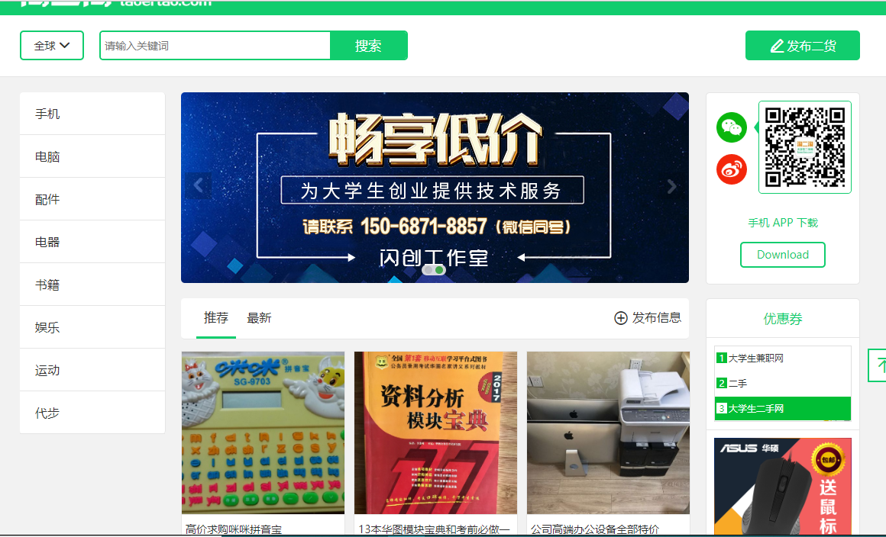
界面简介
The user can demonstrate on a projector or computer, or print the presentation and make it into a film to be used in a wider field
eg：

Slide 6
谢谢观看
部门：设计部

